Slide 1
Histoire de la commune de Saint-Nicolas (814345)
July 5 2011 at 11:07:55

Slide 2
Histoire des rues et des lieux-dits de la Commune de Saint-Nicolas : Montegnée - Saint-Nicolas (814406)
July 5 2011 at 11:07:41

Slide 3
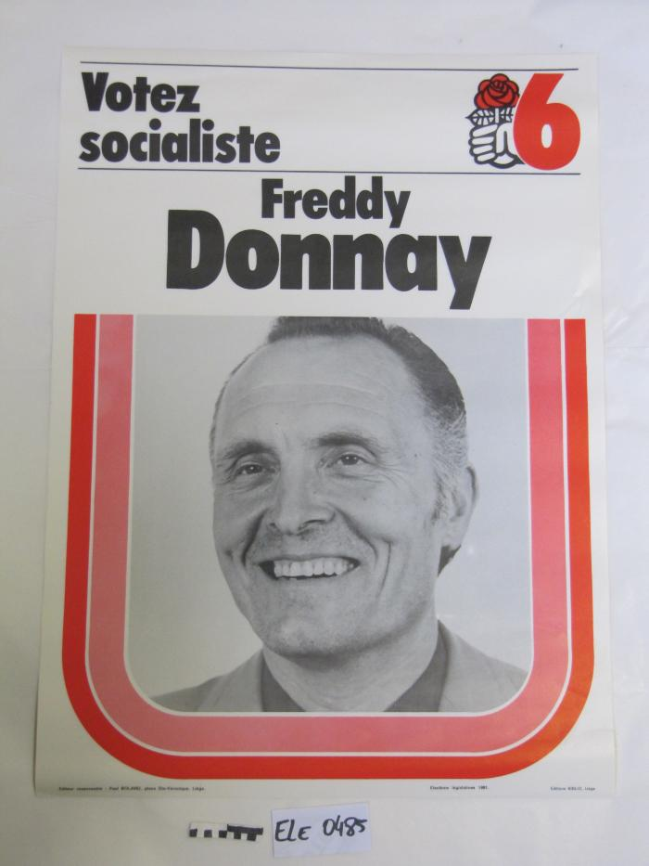
Votez socialiste : Freddy Donnay (ARC-C AFF ELE 0485)

